Slide 1















Tiếng Việt 4
Ôn tập cuối học kì 1
(tiết 5)

Slide 2


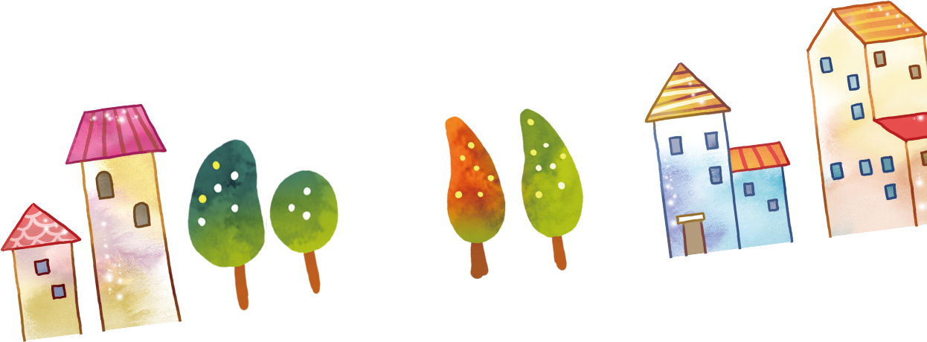
1. Khởi động
2. Thực hành
3. Vận dụng

Slide 3


Thực hành
Thực hành

Slide 4


Bài 1:
Ôn luyện tập đọc và học thuộc lòng

Slide 5


Trò chơi
Mảnh ghép kiến thức
1
2
3
4
5
6
Notes:
Thầy cô kick vào mảnh ghép để đến câu hỏi tương ứng
Thầy cô kick vào biểu tưởng dưới góc phải để qua bài tập số 2

Slide 6
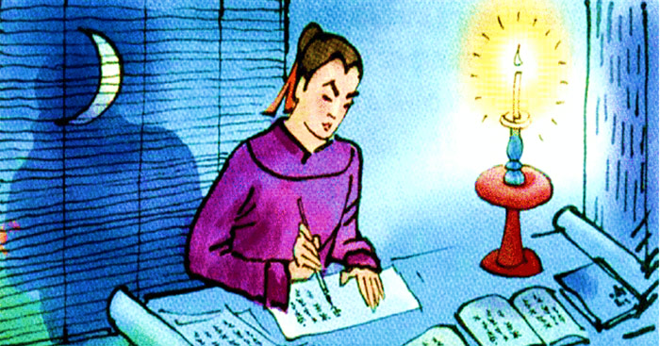
Em hãy đọc lại bài tập đọc “Văn hay chữ tốt”, và nêu nội dung bài học.
Notes:
Thầy cô kick vào biểu tưởng dưới góc phải để trở về slide trò chơi

Slide 7
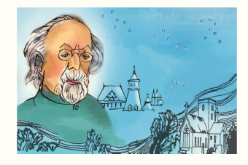

Em hãy đọc bài tập đọc “Người tìm đường lên các vì sao”. Trả lời câu hỏi: Xi-ôn-cốp-xki mơ ước điều gì?
Notes:
Thầy cô kick vào biểu tưởng dưới góc phải để trở về slide trò chơi

Slide 8
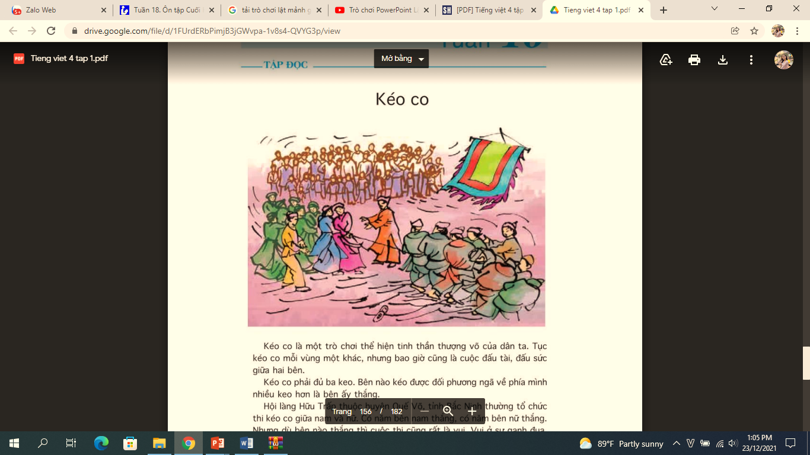

Đọc lại bài tập đọc “Kéo co”. Và nêu nội dung của bài tập đọc.
Notes:
Thầy cô kick vào biểu tưởng dưới góc phải để trở về slide trò chơi

Slide 9
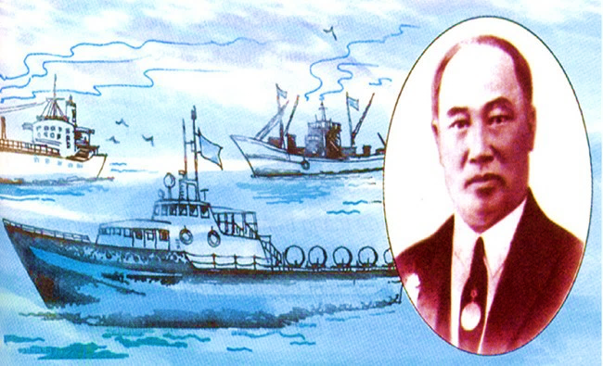
Em hãy đọc bài tập đọc “Vua tàu thuỷ” Bạch Thái Bưởi. Trả lời câu hỏi: Theo em, nhờ đâu mà Bạch Thái Bưởi thành công?
Notes:
Thầy cô kick vào biểu tưởng dưới góc phải để trở về slide trò chơi

Slide 10
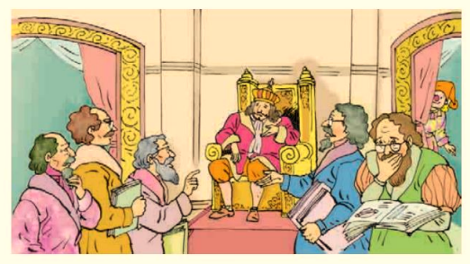
Đọc lại bài tập đọc “Rất nhiều mặt trăng”. Và nêu nội dung của bài tập đọc.
Notes:
Thầy cô kick vào biểu tưởng dưới góc phải để trở về slide trò chơi

Slide 11
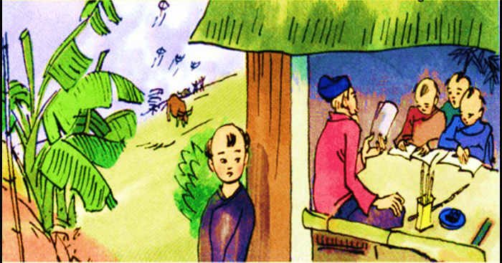

Em hãy đọc lại bài tập đọc “Ông Trạng thả diều” và tìm những chi tiết nói lên tư chất thông minh của Nguyễn Hiền?
Notes:
Thầy cô kick vào biểu tưởng dưới góc phải để trở về slide trò chơi

Slide 12
Bài 2: Tìm danh từ, động từ, tính từ trong câu văn sau. Đặt câu hỏi cho các bộ phận câu được in đậm.
Buổi chiều, xe dừng lại ở một thị trấn nhỏ. Nắng phố huyện vàng hoe. Những em bé Hmông mắt một mí, những em bé Tu Dí, Phù Lá cổ đeo móng hổ, quần áo sặc sỡ đang chơi đùa trước sân.
Theo Nguyễn Phan Hách

Slide 13

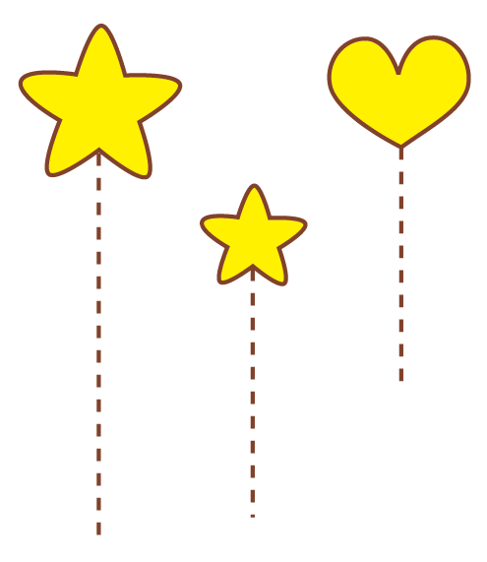


Danh từ:
Buổi, chiều, xe, thị trấn, nắng, phố, huyện, em bé, mắt, mí, cổ, móng, hổ, quần áo, sân, Hmông, Tu Dí, Phù Lá.
Động từ:
Dừng lại, chơi đùa, đeo
Tính từ:
Nhỏ, vàng hoe, sặc sỡ.

Slide 14
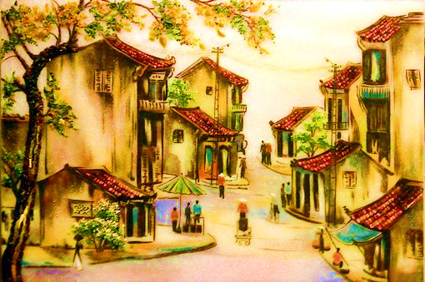
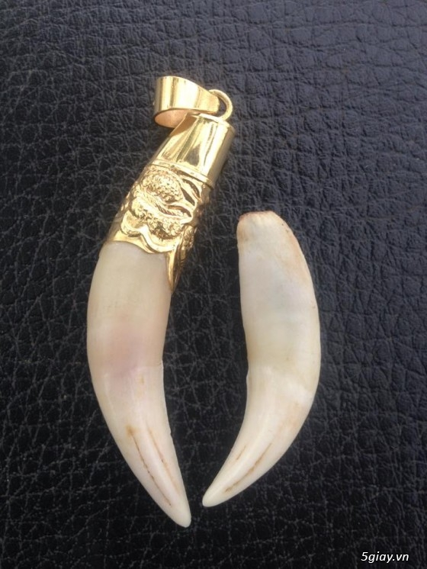

Thị trấn nhỏ
Móng hổ

Slide 15
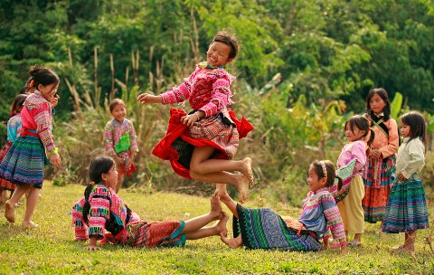
Những em bé H’mông chơi đùa

Slide 16
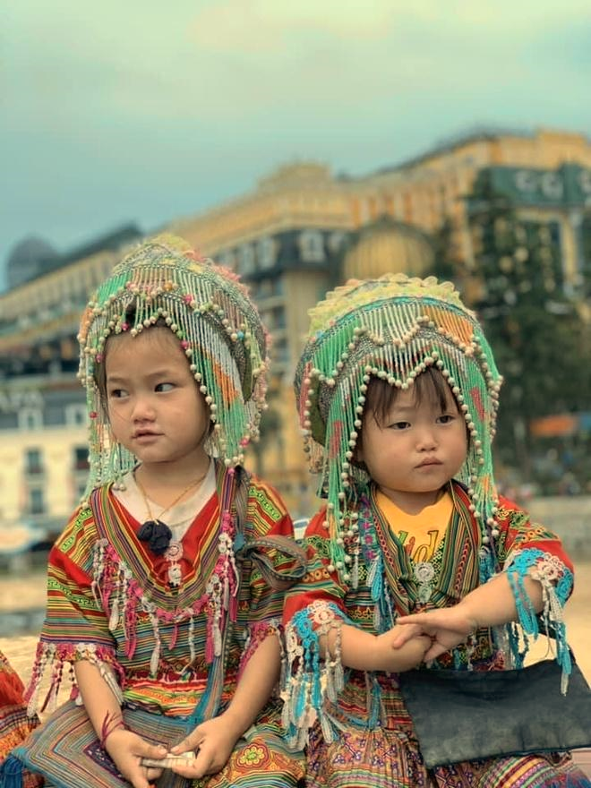
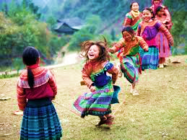
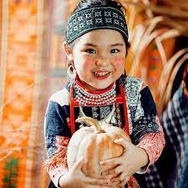
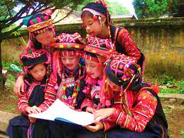
Những em bé Tu Dí, Phù Lá cổ đeo móng hổ, quần áo sặc sỡ

Slide 17
Đặt câu hỏi cho các bộ phận câu được in đậm
Nắng phố huyện vàng hoe.
-> Nắng phố huyện như thế nào ?
Buổi chiều, xe dừng lại ở một thị trấn nhỏ.
-> Buổi chiều, xe làm gì ?

Slide 18

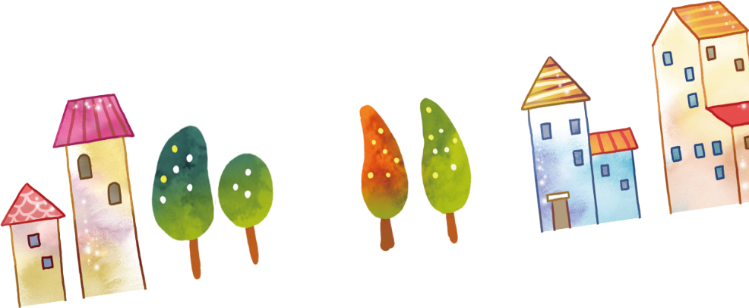
Đặt câu hỏi cho các bộ phận câu được in đậm
Những em bé Hmông mắt một mí, những em bé Tu Dí, Phù Lá cổ đeo móng hổ, quần áo sặc sỡ đang chơi đùa trước sân.
-> Ai đang chơi đùa trước sân?

Slide 19



Vận dụng
Chọn một đoạn văn/bài văn mà em yêu thích trong chương trình Tiếng Việt lớp 4 HK1. Và xác định các kiểu câu kể trong đoạn văn đó.

